Slide 1
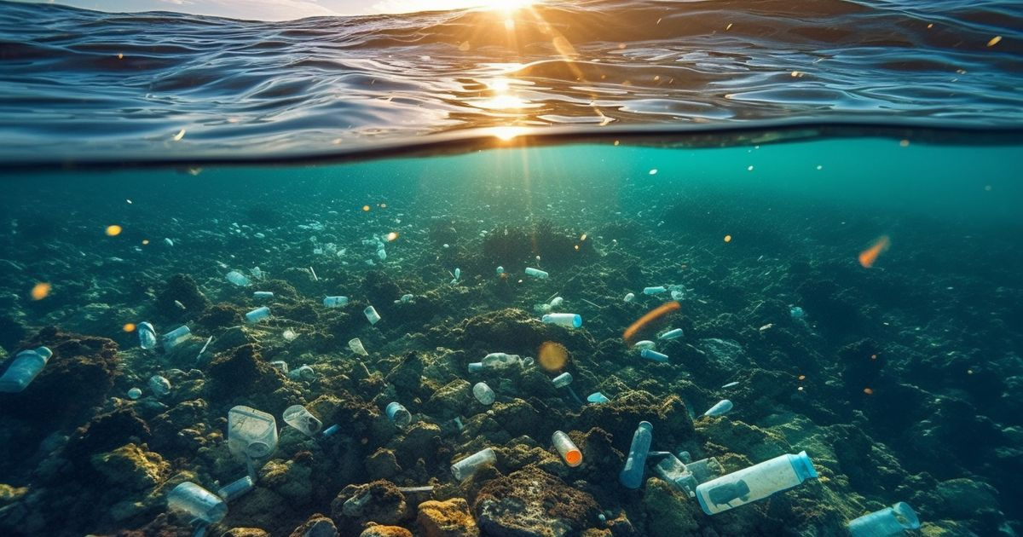
INQUINAMENTO IN EUROPA
PROGETTO DI ARIANNA BORGONOVO E SHEYLA MILENA CABRERA ALCIVAR

Slide 2
Inquinamento atmosferico
Per inquinamento atmosferico si intende l’insieme delle sostanze presenti nell’aria che hanno effetti dannosi sugli esseri umani, sugli animali, sulla vegetazione o sui materiali. Gli inquinanti atmosferici sono gas e particelle.
Inquinanti di cui parleremo:
gli ossidi di azoto, principalmente l’ossido nitrico (NO) e il biossido di azoto (NO2);
PM10, insieme delle particelle di diametro inferiore a 10 micron (un micron, μm, corrisponde a un millesimo di millimetro);
PM2,5, insieme delle particelle di diametro inferiore a 2,5 micron, dette particelle fini;
il monossido di carbonio (CO).

Slide 3
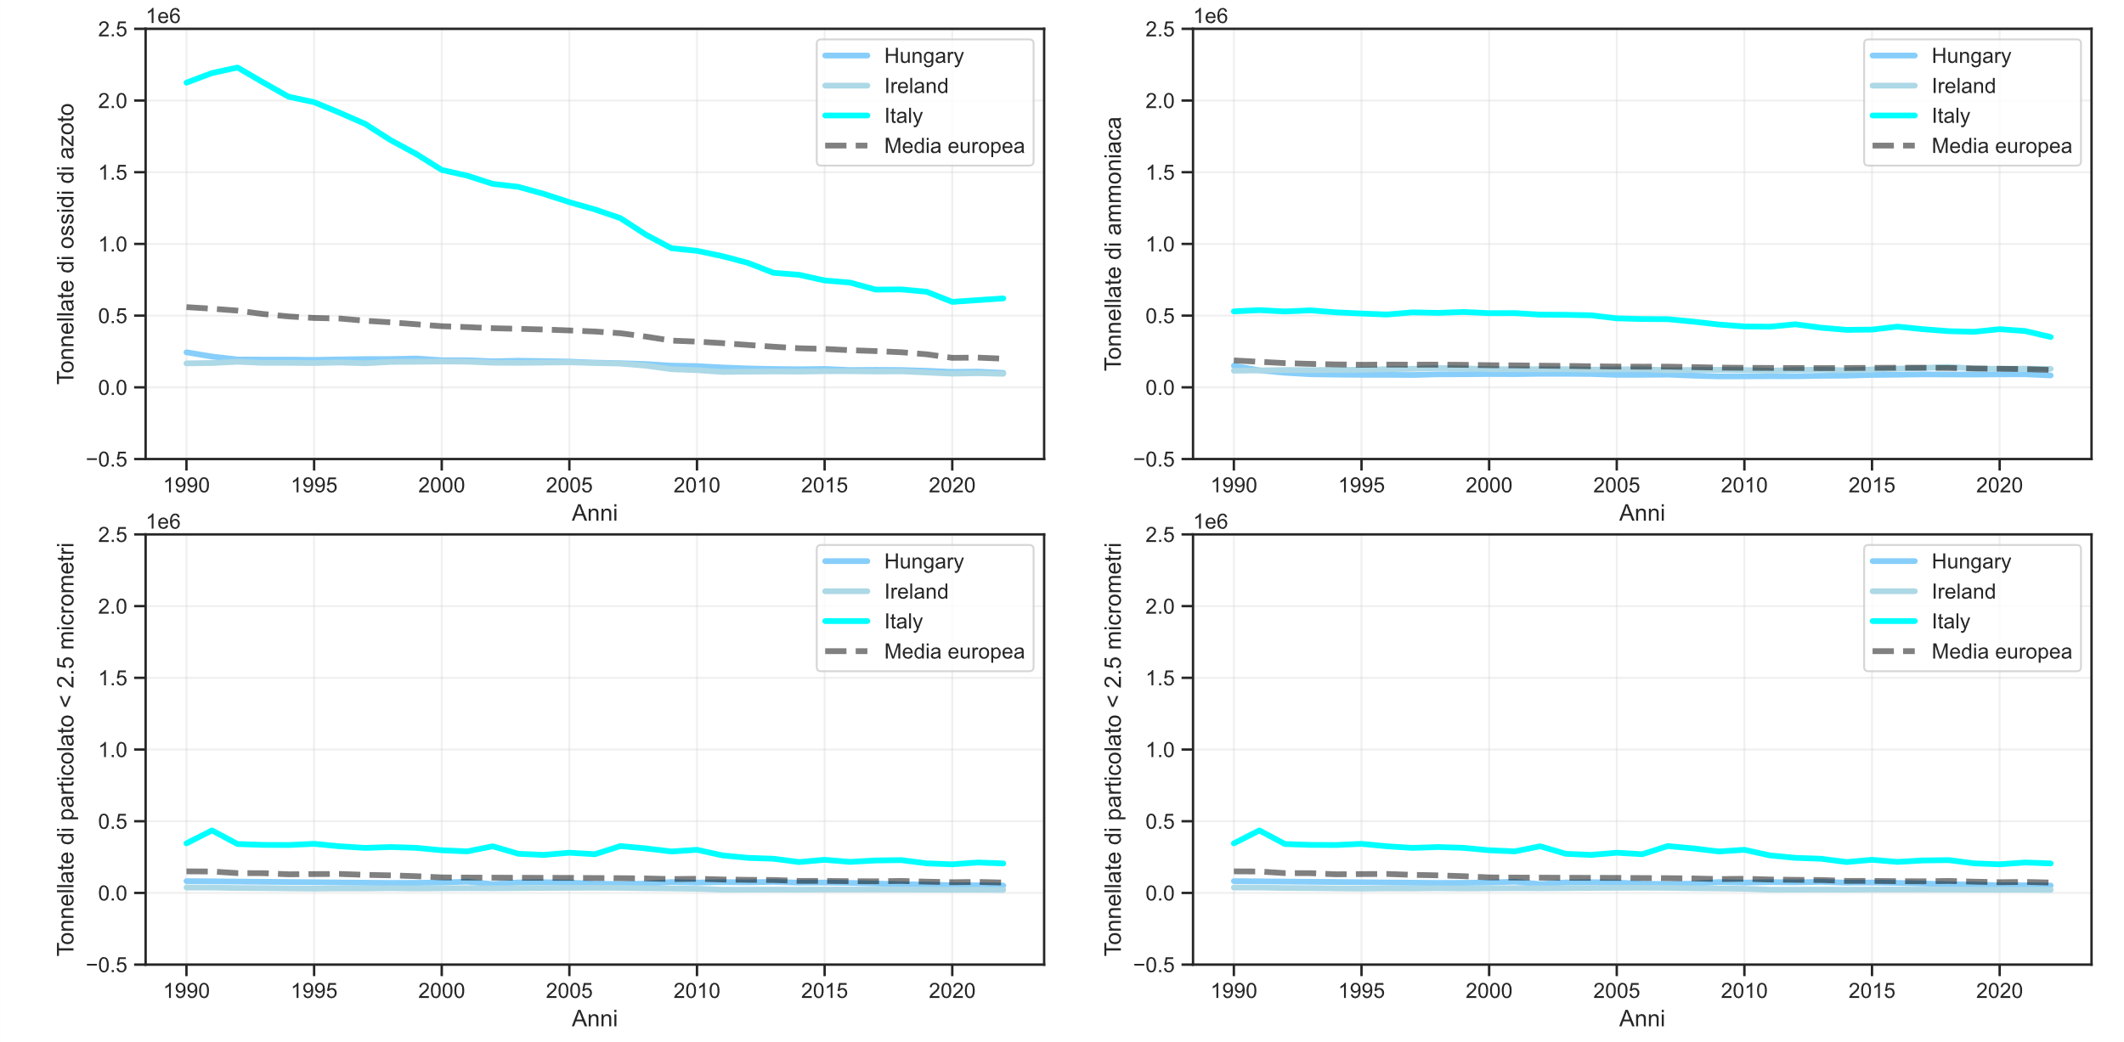
Quattro inquinanti in Europa

Slide 4
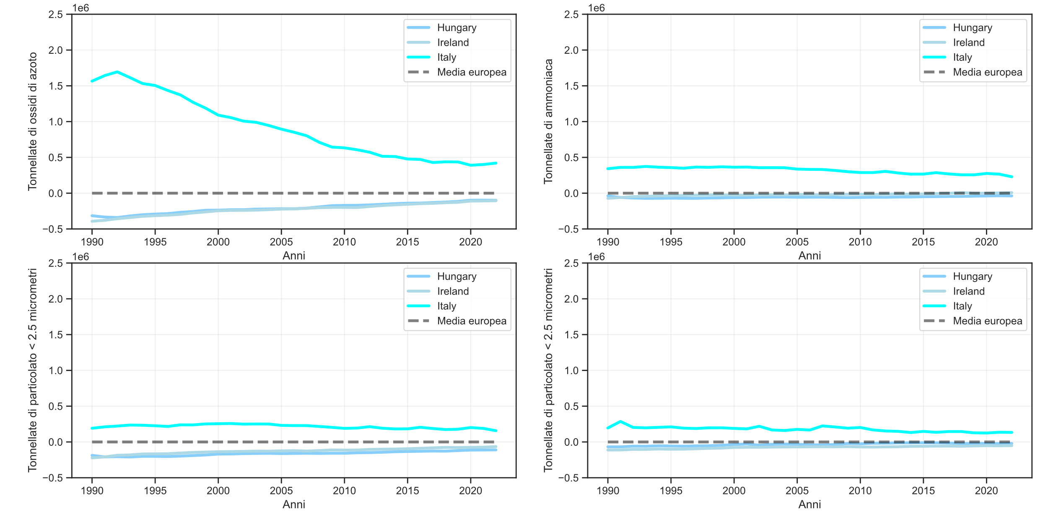
Quattro inquinanti in Europa

Slide 5
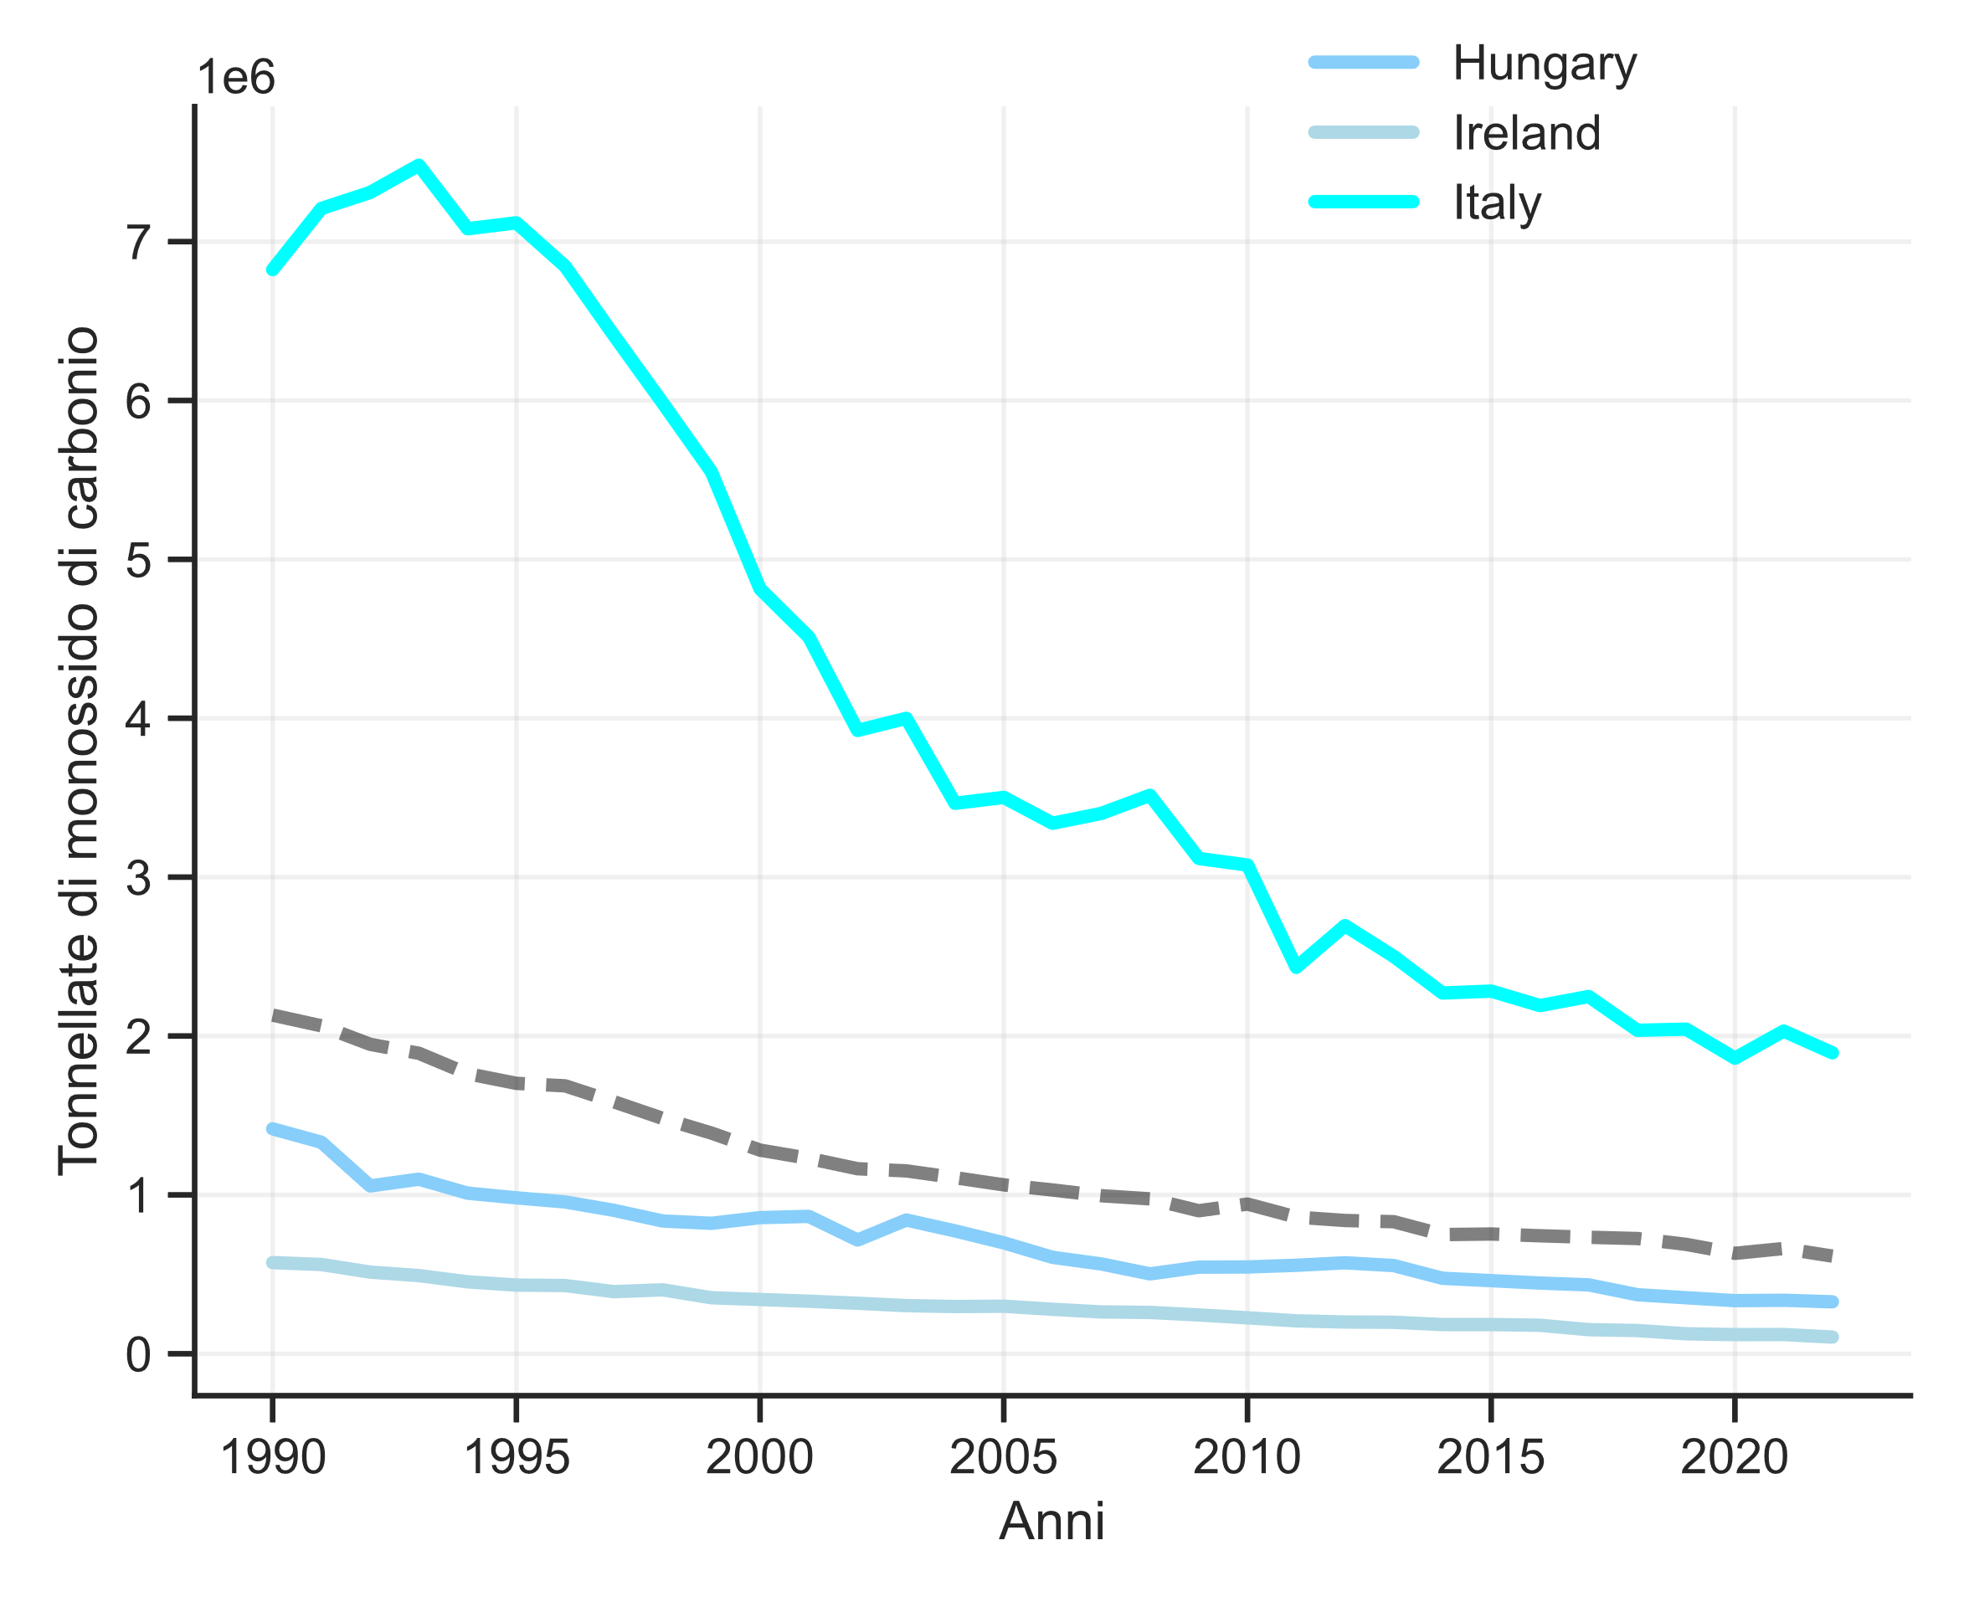
Il maggior inquinante in Europa

Slide 6
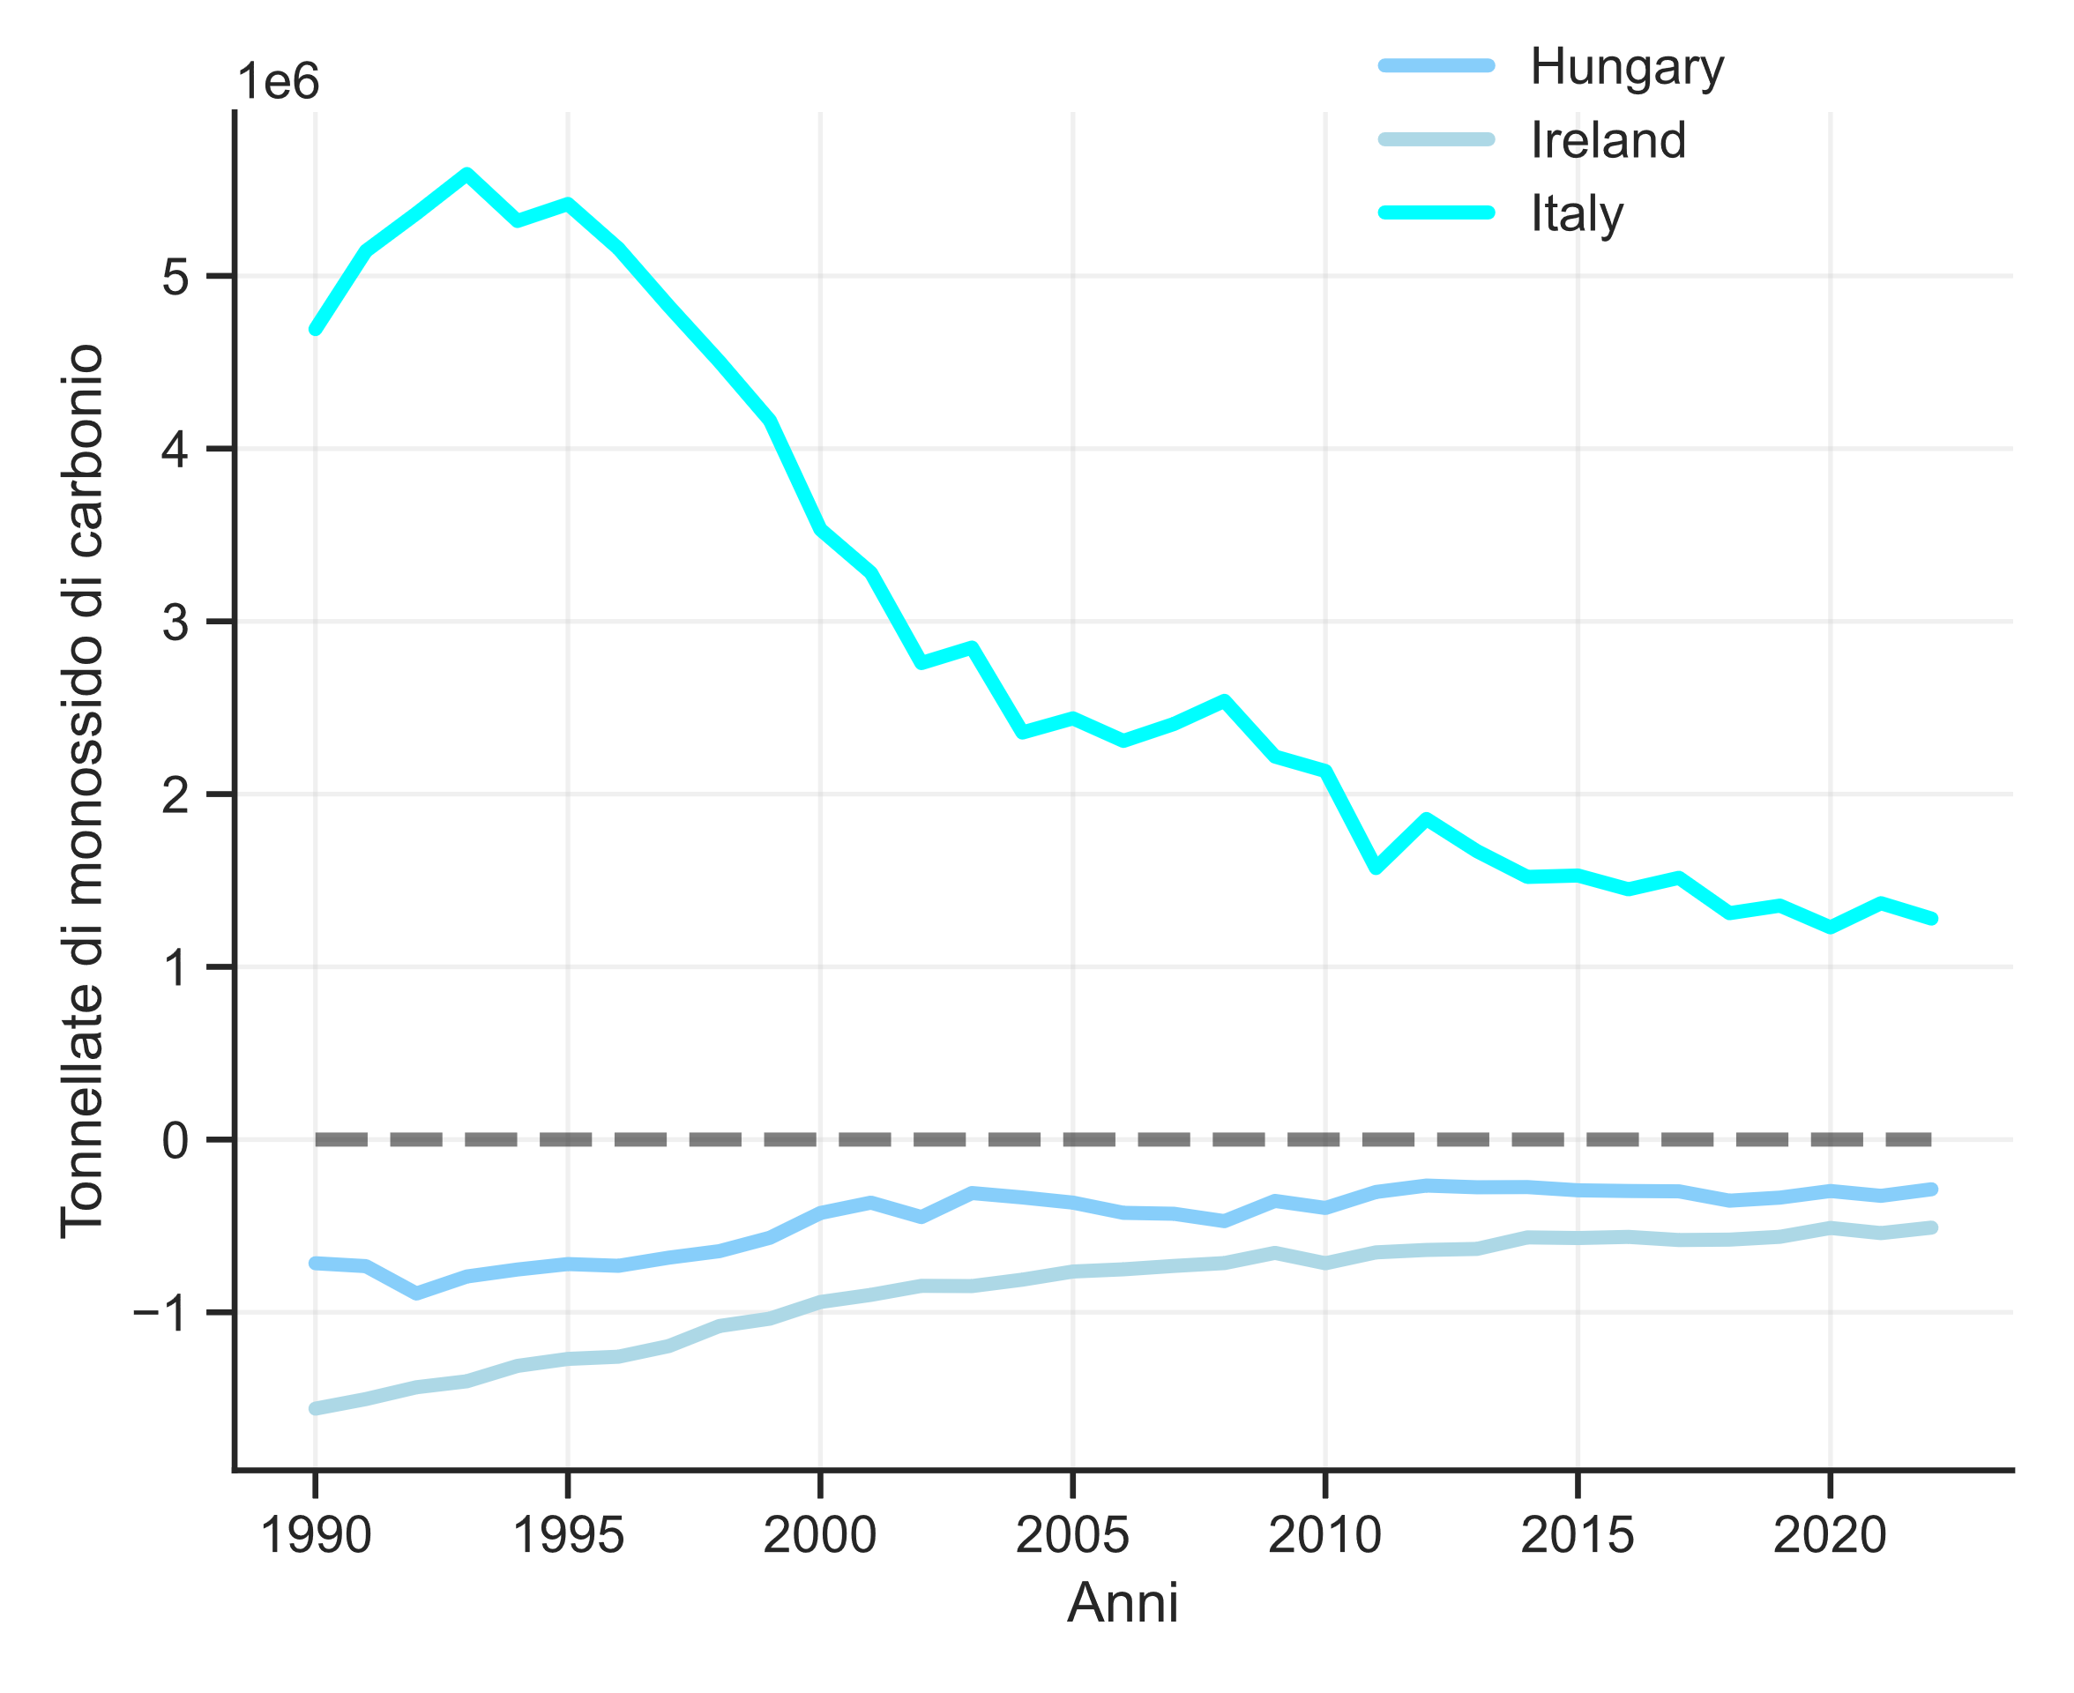
Il maggior inquinante in Europa

Slide 7
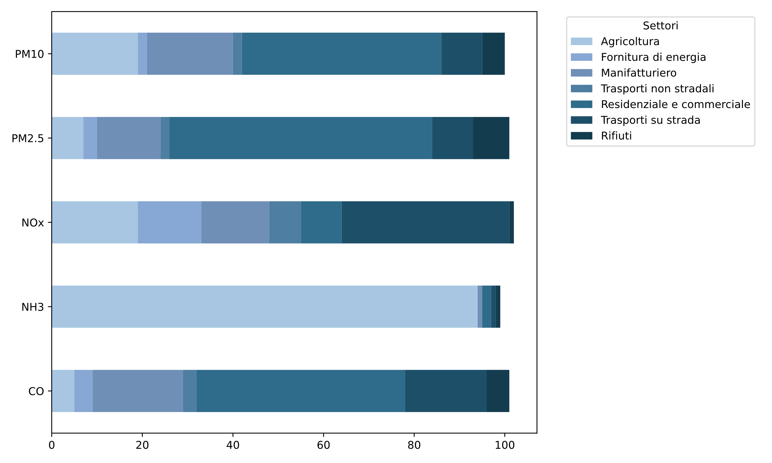
Le varie categorie di inquinanti

Slide 8
Inquinamento del suolo
L’inquinamento del suolo consiste nella presenza di agenti chimici e tossici che alterano il suolo
Attualmente nell'UE i suoli non beneficiano dello stesso livello di protezione giuridica dell'aria e dell'acqua

Slide 9
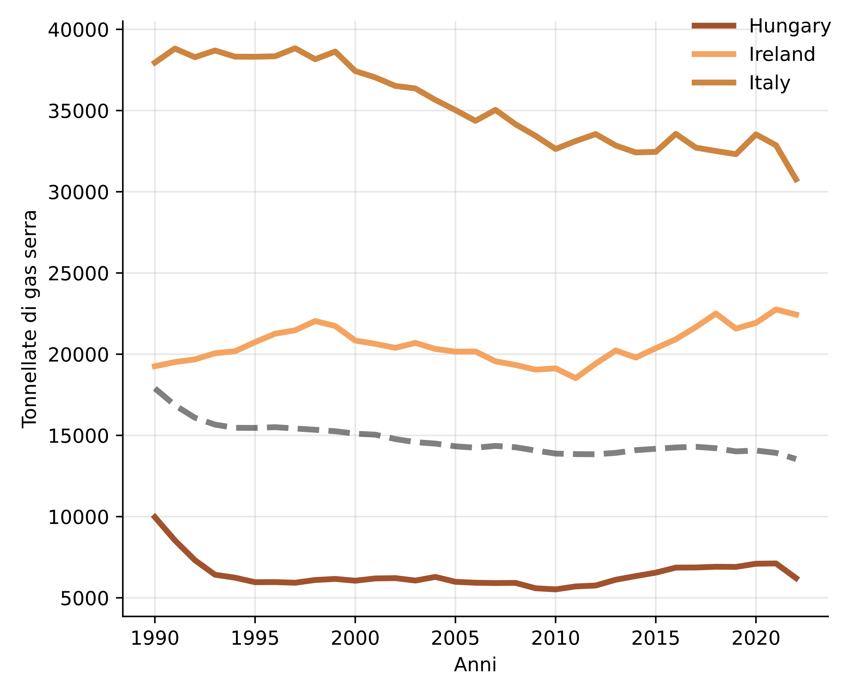
Gas serra derivati dall'agricoltura

Slide 10
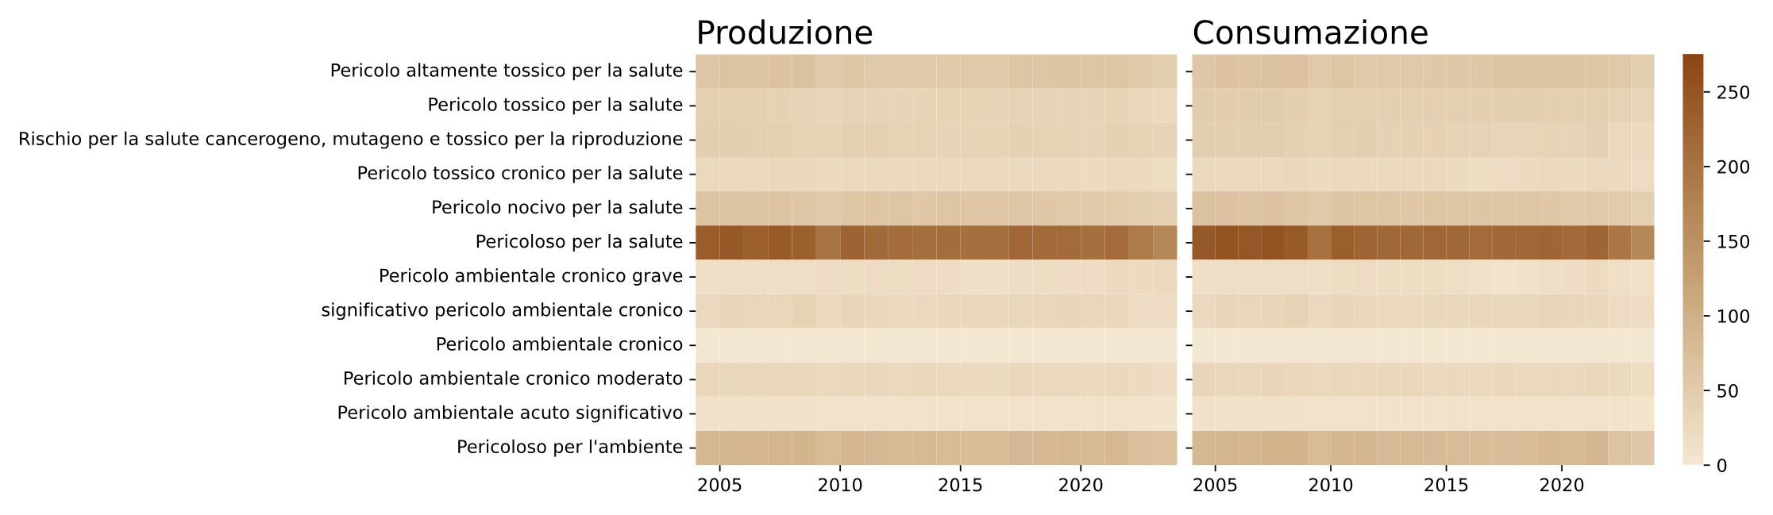
Produzione e consumazione di prodotti chimici (misurate in tonnellate metriche): dannosi per la salute e l'ambiente

Slide 11
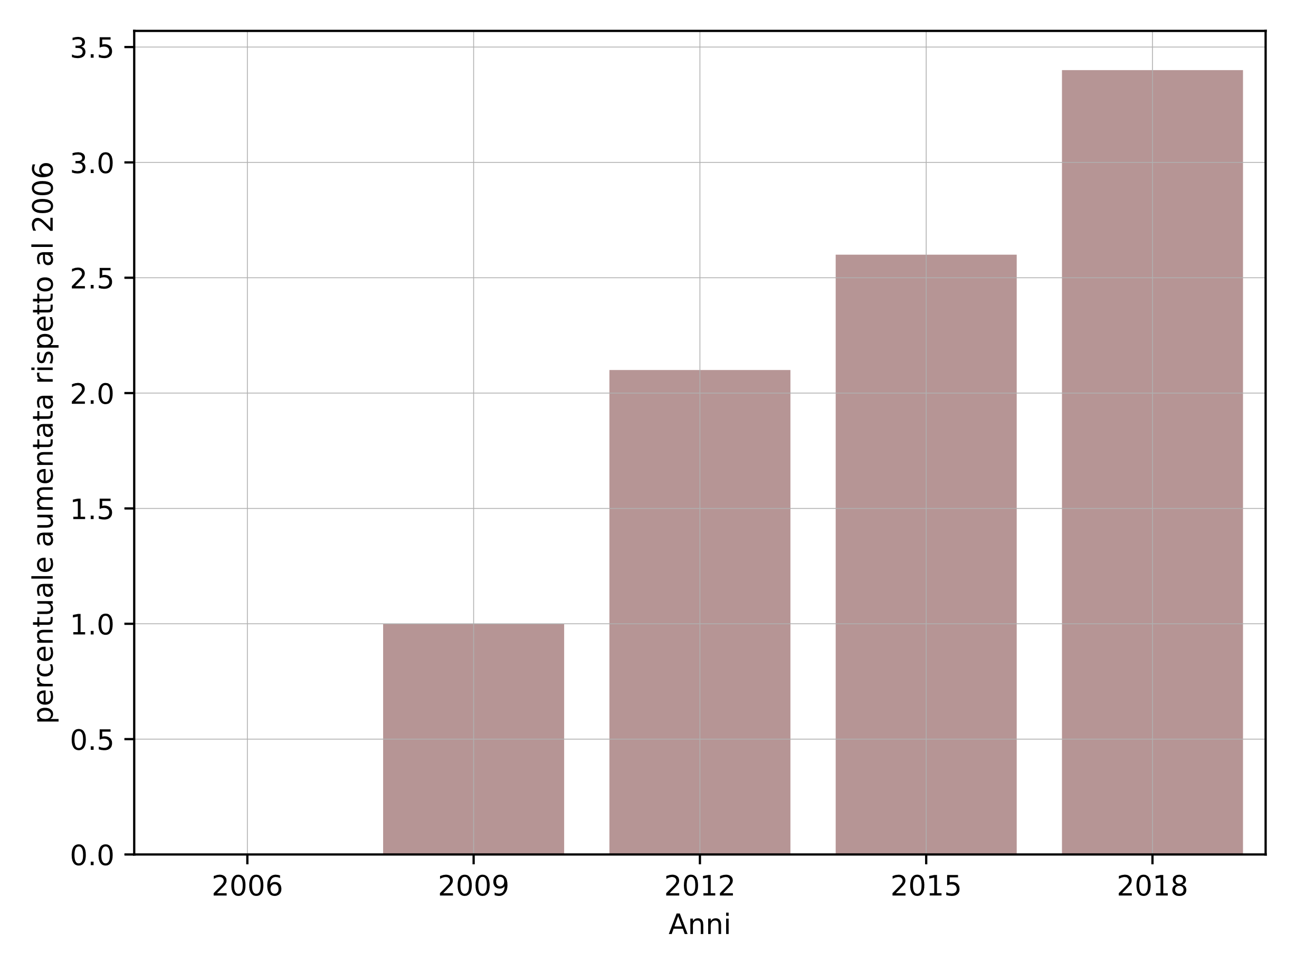
Impermeabilità rispetto al 2006

Slide 12
Inquinamento acustico
La stima dell'esposizione della popolazione al rumore è effettuata tramite appositi indicatori adottati dalla comunità europea (direttiva 2002/9/CE):
Lden: descrittore acustico giorno-sera-notte, usato per qualificare il disturbo legato all'esposizione
Lnight: descrittore acustico notturno relativo al disturbo del sonno
Di norma il limite è compreso tra 50-55 dB(A)
I valori sono espressi in dB(A) : unità di misura dell'intensità del suono

Slide 13
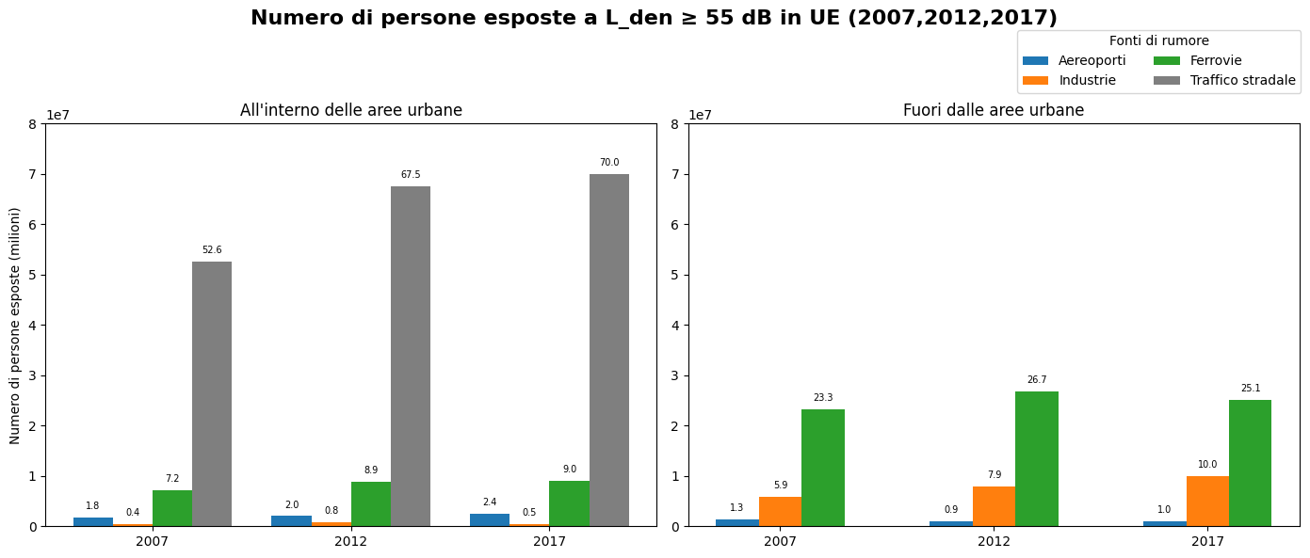

Slide 14
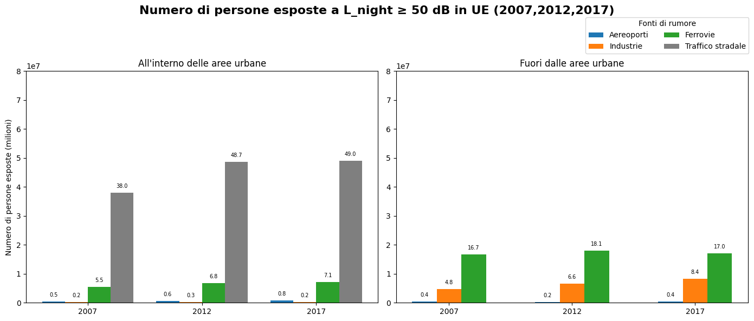

Slide 15
Inquinamento acustico
Effetti
L’inquinamento acustico sembra avere un impatto maggiore sugli indicatori relativi alla qualità della vita e al benessere psichico.
Secondo determinate conclusioni dell’Organizzazione mondiale della sanità (OMS), il rumore è la seconda causa ambientale di problemi di salute, subito dopo l’inquinamento atmosferico da particolato.

Slide 16
Inquinamento idrico
L’acqua ha un forte potere depurativo, perché assorbe ossigeno dall’atmosfera e ha una capacità di sciogliere sostanze chimiche in essa immesse.
La scarsità d'acqua è causa-effetto per l'inquinamento idrico; è determinata dall'indice di sfruttamento dell'acqua plus (WEI+)
WEI+ misura il consumo di acqua in percentuale delle risorse di acqua dolce rinnovabili disponibili a livello di sottobacino fluviale.
Soglie di rischio WEI+ :
< 20%: basso stress idrico
20%-40%: stress idrico moderato: gestione dell'acqua richiede attenzione per evitare crisi
>40%: stress idrico severo; indica un livello critico di sfruttamento dell'acqua, con potenziali rischi per la sostenibilità e l'ambiente

Slide 17
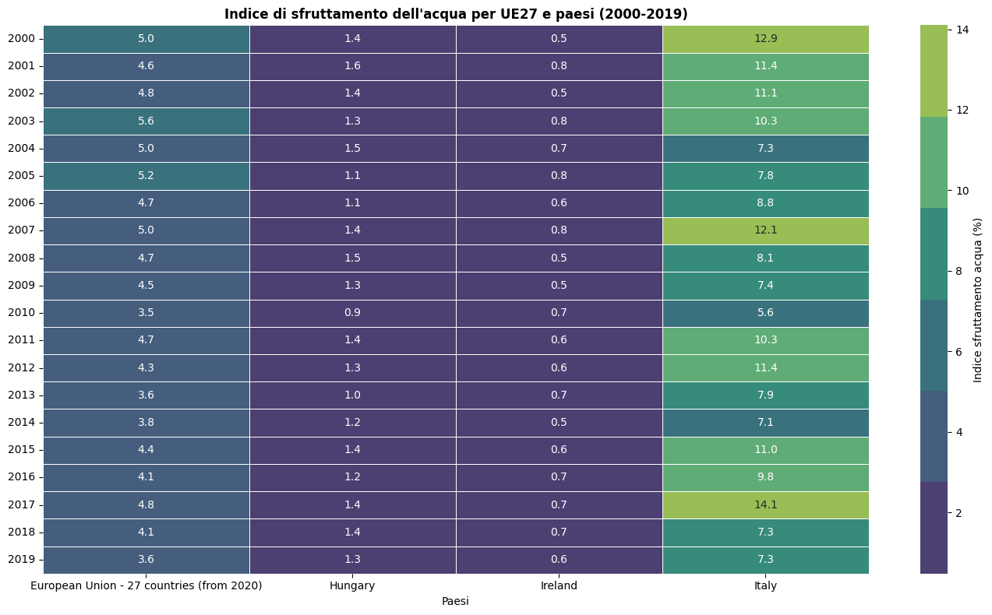

Slide 18
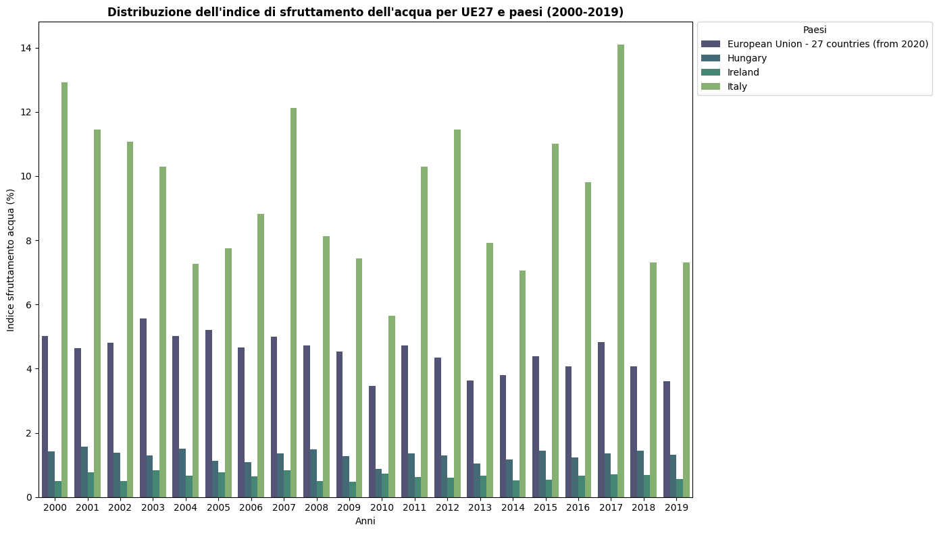

Slide 19
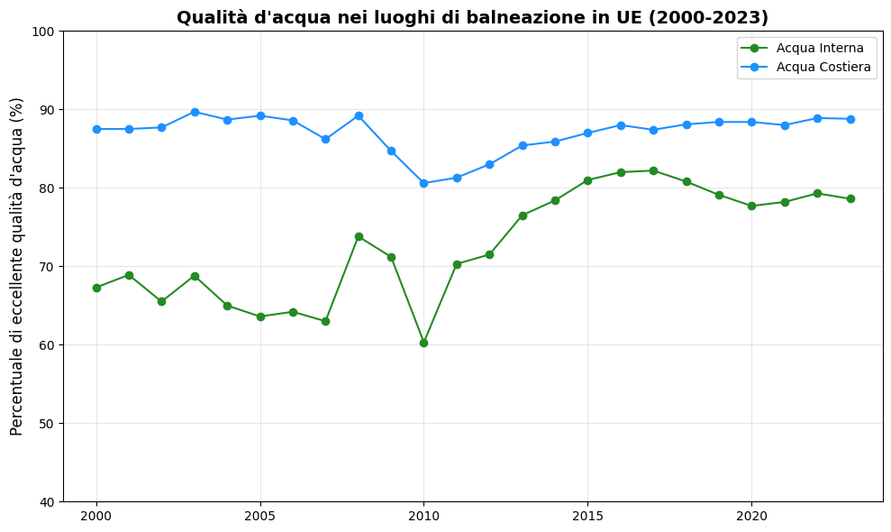

Slide 20
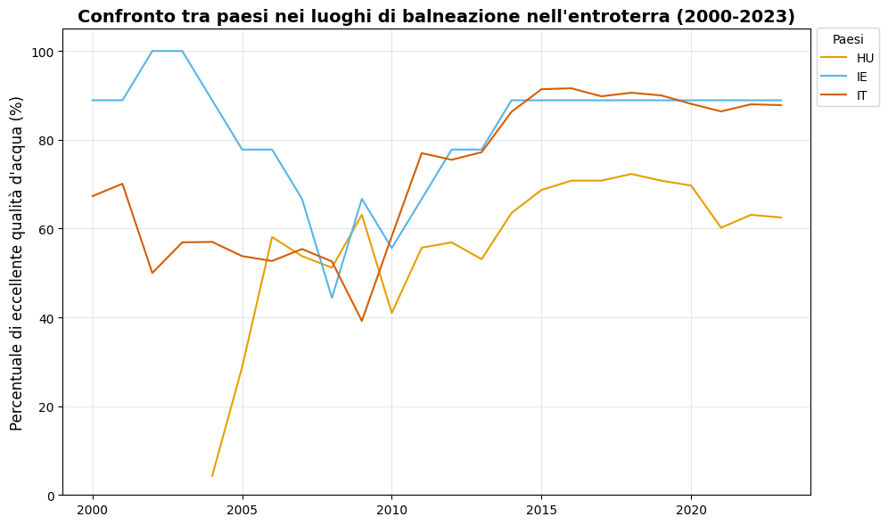

Slide 21
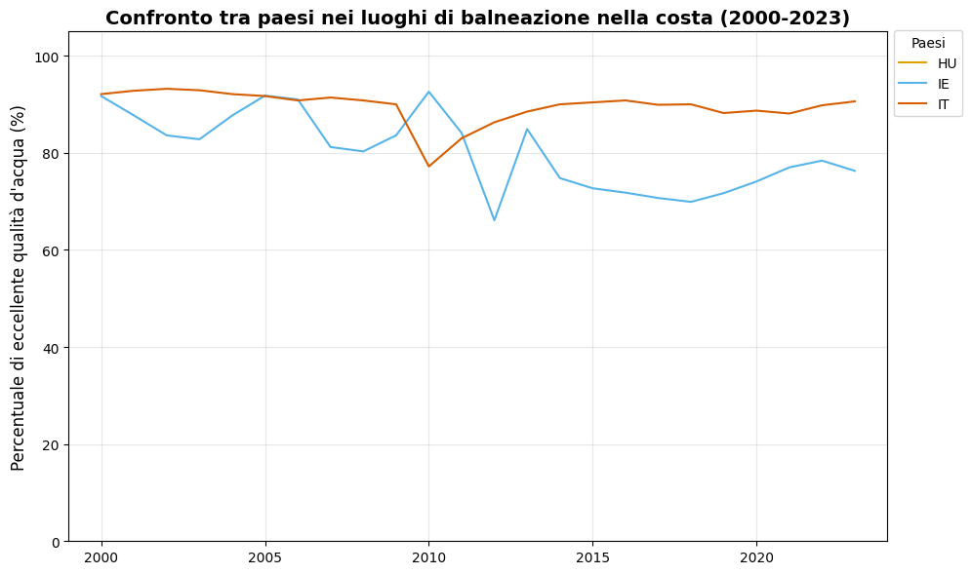

Slide 22
Inquinamento idrico
Effetti
L’inquinamento idrico mette a rischio la salute delle persone, degli animali e delle piante, la produzione di cibo e interi equilibri ambientali.
Nei mari chiusi e sulle coste è spesso vietata la balneazione.

Slide 23
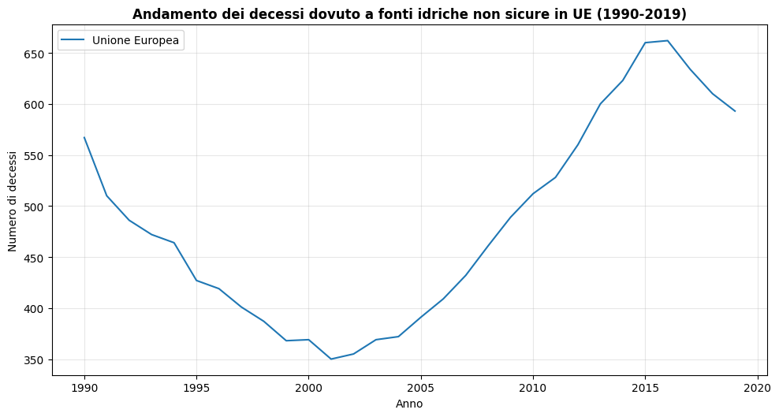

Slide 24
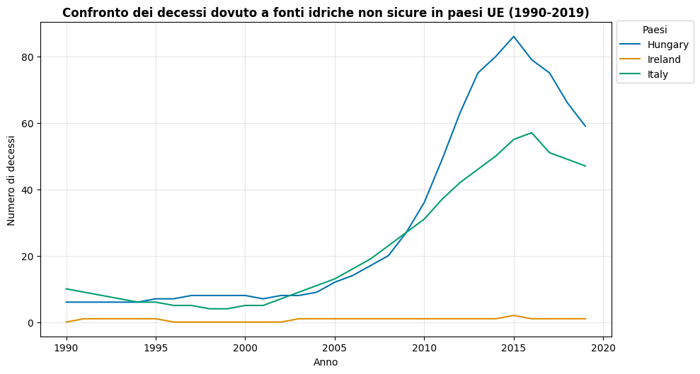

Slide 25
Confronto atmosferico vs idrico
Analizzeremo l’andamento di queste due tipologie, con dei dati del 2021, al fine di capire, qual è stato il paese con il più basso punteggio di qualità d’aria e d’acqua?
I 10 paesi più puliti
I 10 paesi più inquinanti
Valori anomali: qualità d’aria e qualità d’acqua
Relazione della qualità d’aria e qualità d’acqua

Slide 26
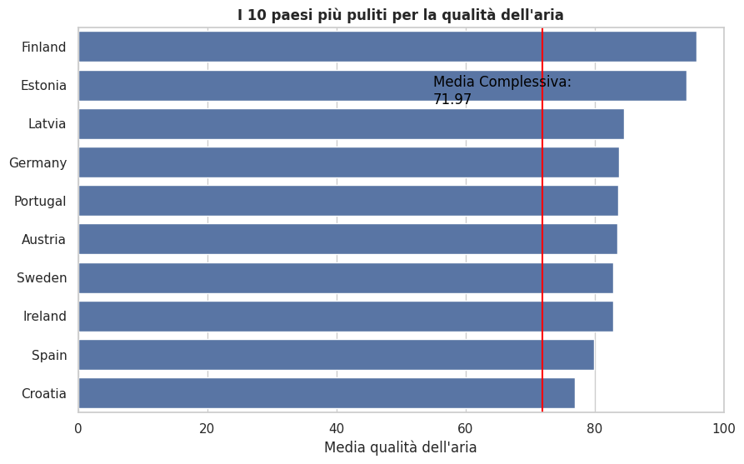
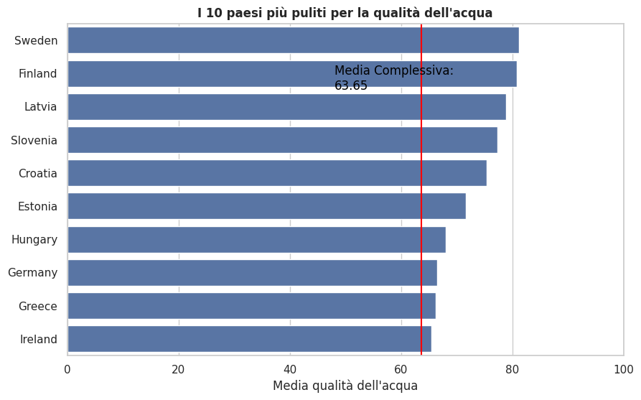

Slide 27
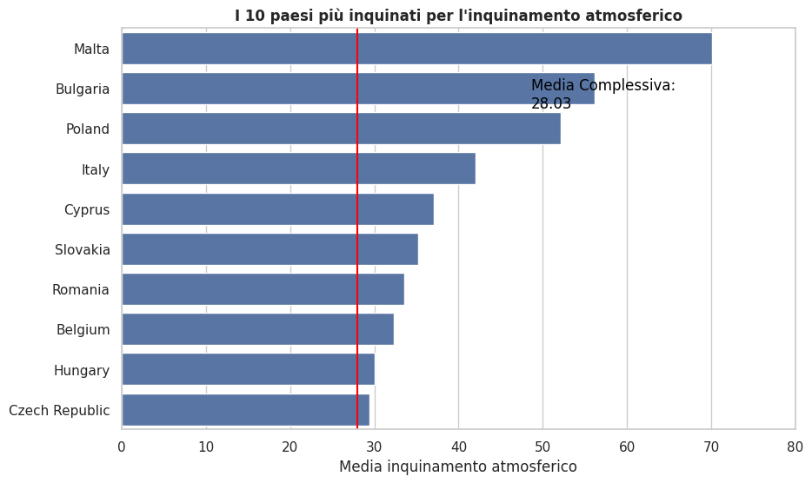
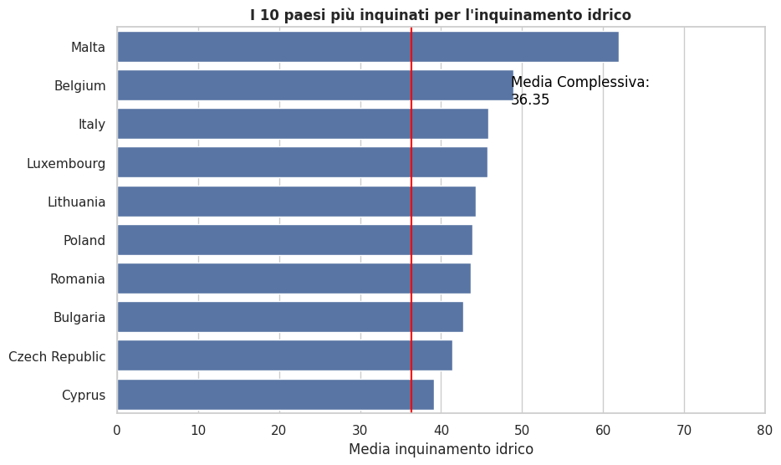

Slide 28
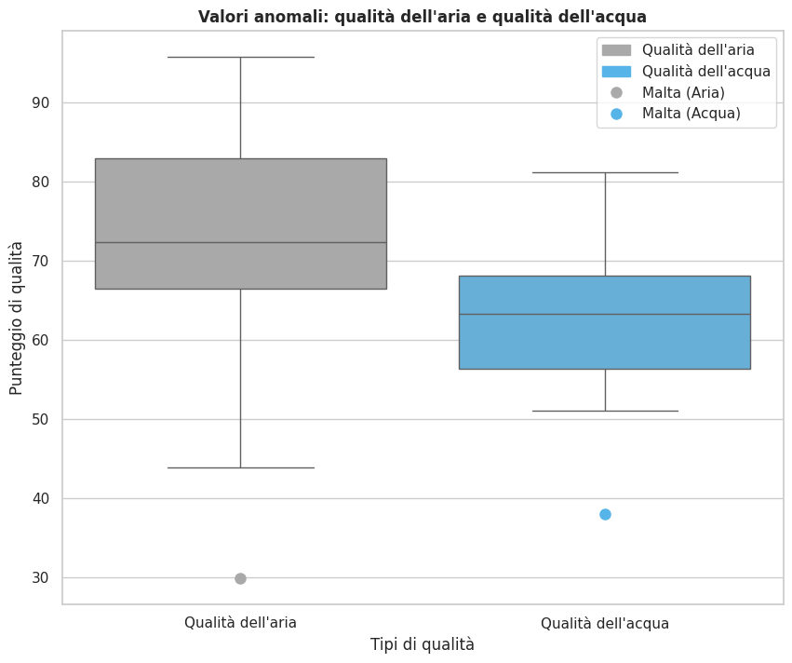

Slide 29
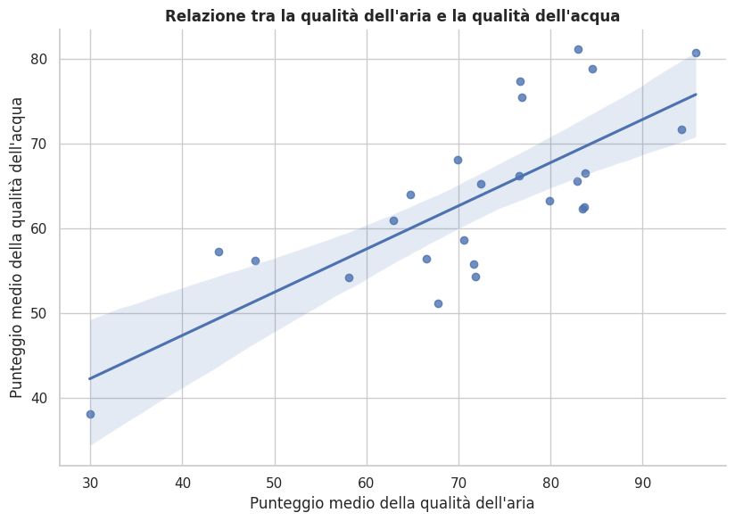

Slide 30
Malattie derivate dall'inquinamento atmosferico
Anni di vita persi (YLL) :
YLL = N*L
Dove:
N = numero di decessi
L = anni persi rispetto all'età di aspettativa di vita
Anni vissuti con disabilità (YLD):
YLD = P*DW
Dove:
P = numero di persone affette da una condizione
DW = Disability Weight (punteggio che misura la gravità della disabilità su una scala da 0 a 1)

Slide 31
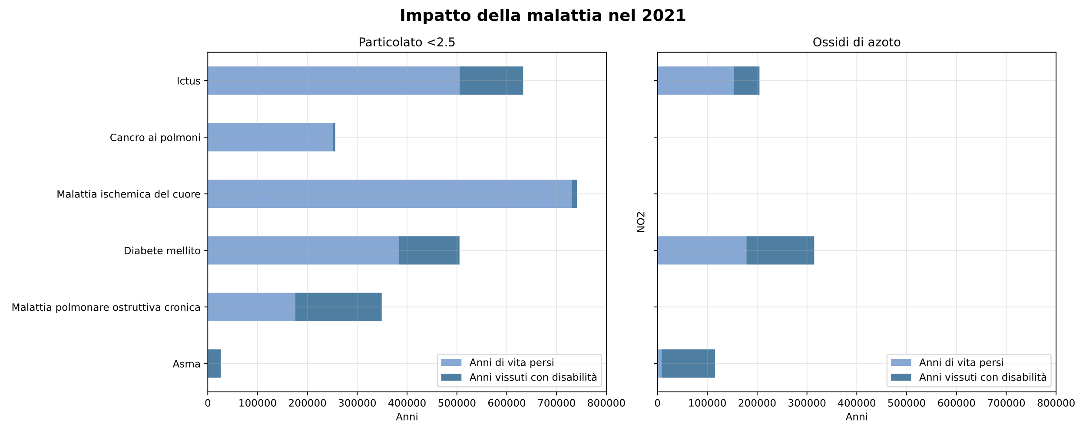

Slide 32
Bibliografia
Siti per dataset:
https://ec.europa.eu/eurostat/en/
https://www.eea.europa.eu/en/
https://www.kaggle.com/
https://ghdx.healthdata.org/
https://data.europa.eu/
Librerie python:
https://matplotlib.org/
https://seaborn.pydata.org/
Palette colori:
https://matplotlib.org/stable/gallery/color/named_colors.html
https://seaborn.pydata.org/tutorial/color_palettes.html

Slide 33
GRAZIE PER L'ATTENZIONE!
Sito Github: https://github.com/mily2574/data-visualization-project

